Slide 1
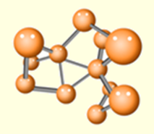
Capítulo 11 – Análise de Redes
Prof. Dr. Marcos Luiz Mucheroni
Prof. Marcos Luiz Mucheroni

Slide 2
Exemplo:
Um exemplo de desenvolvimento na pós-graduação PPGCI-ECA:
O que queremos ver, importante no caso de uma empresa, ver sua “missão” e dali podemos tirar as “perguntas” importantes:
“instrumentos de vida e reflexão nas esferas pessoal familiar e social, com temas instigantes e de atualidade, como política, economia, teologia e espiritualidade, arte, meio ambiente, saúde, educação, cultura, comunicação etc. São obras que propiciam conhecimento, diálogo e encontro de pessoas (de todas as idades, condições sociais, confissões religiosas) entre si e com o que têm de mais verdadeiro, de bom e de belo” (Editora CIDADE NOVA, ‘missão’)

Slide 3
Duas dificuldades encontradas
Interessava para a empresa as relações que não eram bi-direcionais (falta de simetria), então identificar grau de “confiança” na rede.
Interessava identificar quais pessoas tinha mais acesso a outras, alto grau de “prestígio”.
Estabelecer possíveis “desconexões”, buracos estruturais, foi adicionada uma medida chamada de Conjunto lambda (λ).

Slide 4
Terminologia
Rede Completa: os nós da rede que são Atores e Alteres
Conjunto lambda (λ): Estabelece o ranking das relações da rede avaliando quanto dos fluxos entre atores na rede passa por cada uma dessas relações.
Relações de disrupção: ligação, direcionada, entre um ator e outro ator ou alter. O sentido do arco é dado pela relação,
Disrupção ou desconexão na rede. É uma abordagem a relações chave. É outra forma de identificar subgrupos coesos. São as possibilidades de “buracos estruturais” na rede.
Fluxos saintes significam a influência do ator e uma das formas de medidas é o o OutDegree (OD).
Fluxos entrantes, significa o prestigio, ou o número de relações uma das formas de medidas é o InDegree (ID).
Clique: Subconjunto da rede em que os seus atores têm entre eles todas as relações possíveis. Os cliques, ou pequenos grupos, são uma forma tipicamente eficaz de difusão da informação e do conhecimento nas redes. É uma abordagem a atores chave. Uma forma de medir estas relações são os conjuntos-λ s que estabelece o ranking das relações da rede.
Pontes, que são as relações que, se retiradas, podem provocar importantes disrupções ou desconexão na rede. É uma abordagem a relações chave. Prevenir BURACOS ESTRUTURAIS.

Slide 5
Questionário (no exemplo da editora)
Q1, Q2, Q3, Q4, Q5, Q6 e Q7), num máximo de 10 pessoas por tipo de relação:
Q1. “as pessoas com quem você mais interage no dia-a-dia de trabalho”,
Q2. “as pessoas de quem procura/recebe informação no seu dia-a-dia de trabalho”,
Q3. “as pessoas de quem procura/recebe informações essenciais ao seu trabalho”
Q4. “as pessoas a quem recorre para obter conselhos antes de tomar decisões importantes no seu trabalho”.
Q5. “as pessoas, os sistemas de informação, bases de dados e os documentos dos quais procura/recebe informação no seu dia-a-dia”,
Q6. “as pessoas, os sistemas de informação, bases de dados e os documentos dos quais procura/recebe informações essenciais ao” e
Q7. “as pessoas, os sistemas de informação, bases de dados e os documentos aos quais você fornece informação”.

Slide 6
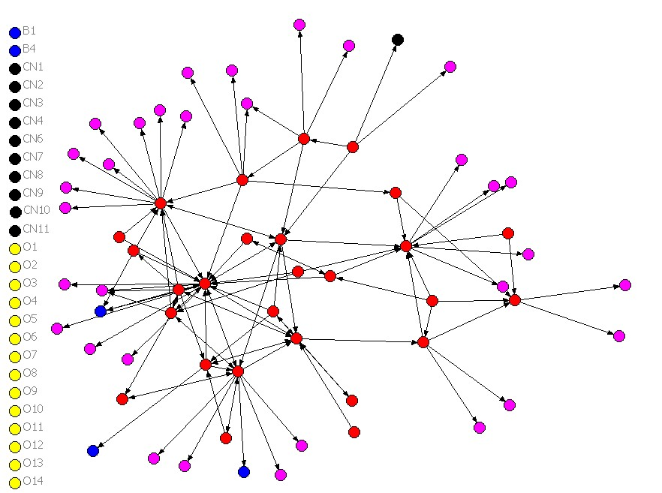
Rede de Informação Essencial Completa (para cada questão 1 rede) (Q3)
Atores
Outros Funcionários
Fontes CidadeNova
Organizações
Pessoas
Sistemas Informação
27 Atores
36 Alteres
A representa o sentido da procura de informação

Slide 7
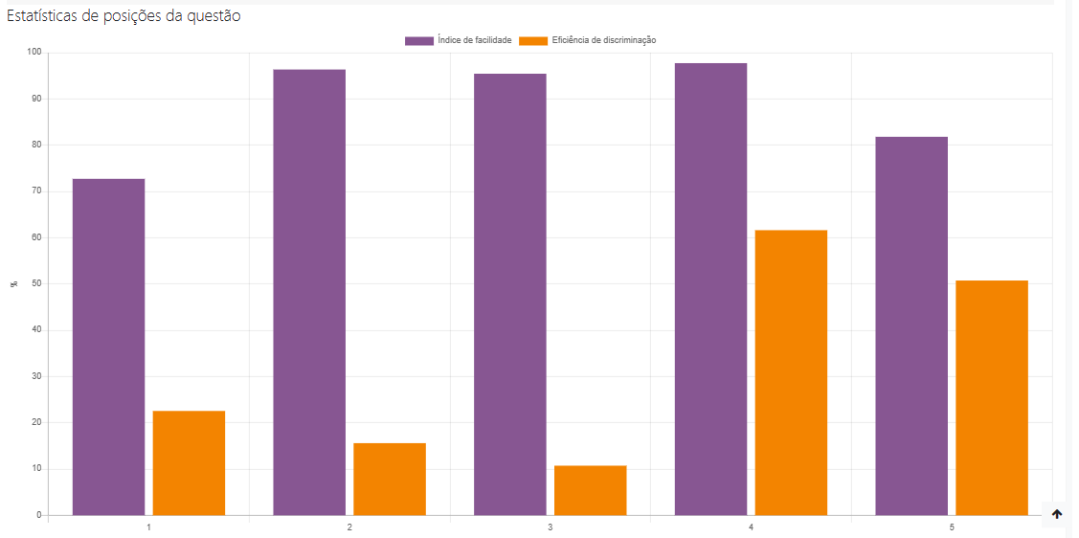
Avaliação questionário 3

Slide 8
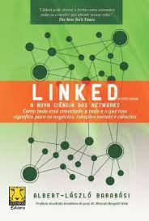
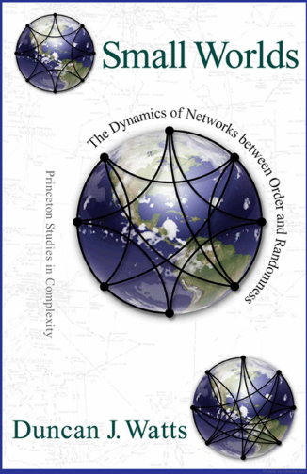
Referências
Marcos L Mucheroni

